Slide 1
三角函数补充内容

Slide 2
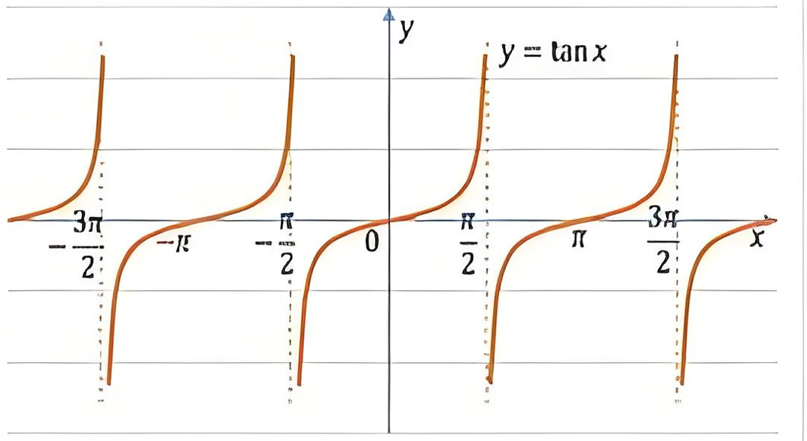
正切函数 y=tanx

Slide 3
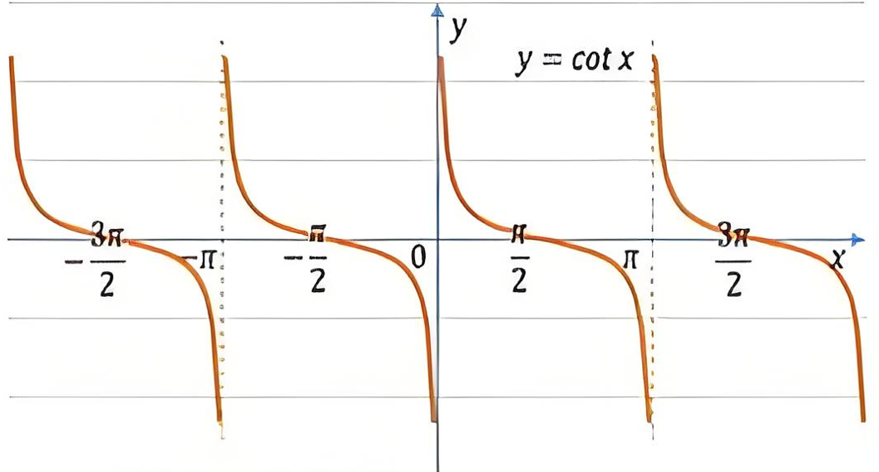
余切函数 y=cotx

Slide 4
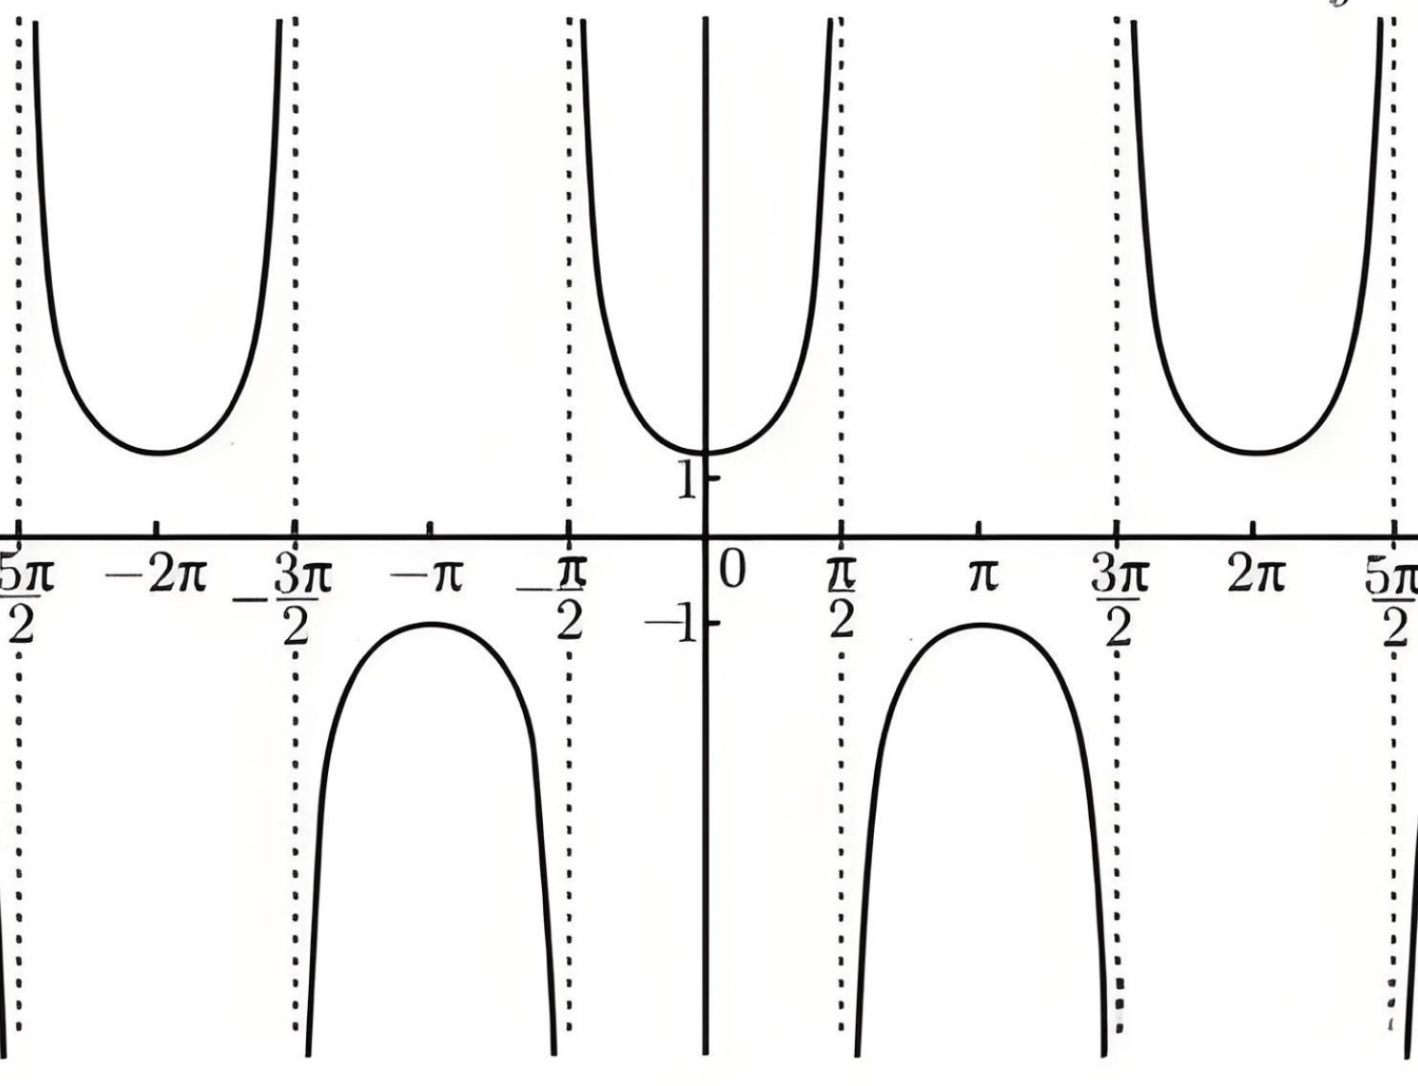
正割函数 y=secx=1/cosx

Slide 5
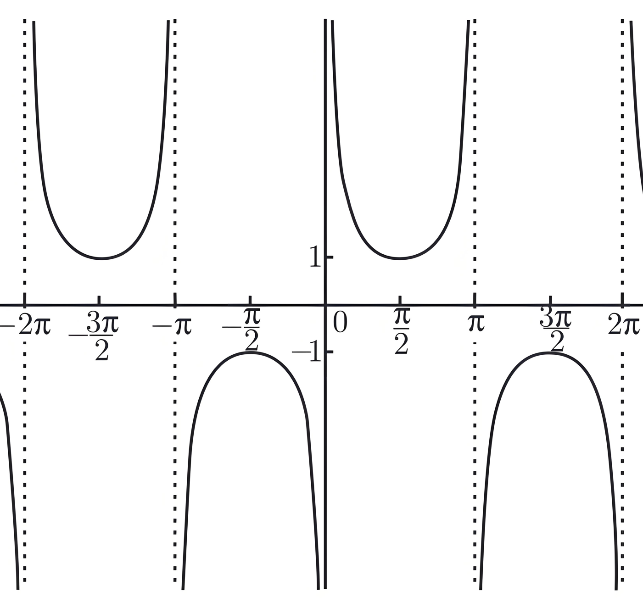
余割函数 y=cscx=1/sinx

Slide 6
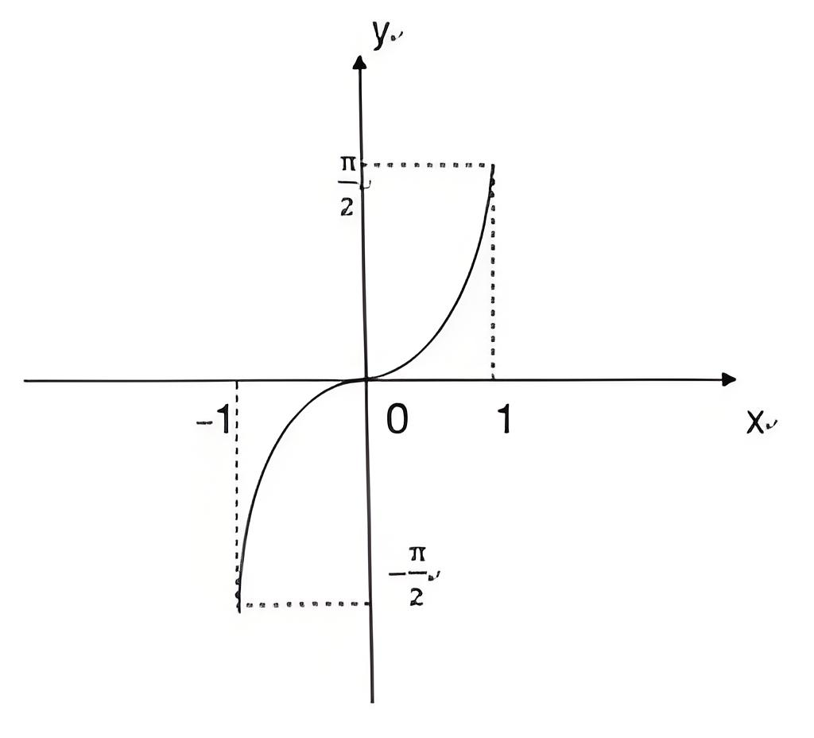
反正弦函数y=arcsinx
函数y=sinx，x∈[-π/2，π/2]的反函数记做y=arcsinx
Notes:
最后两个公式范围解释：反正弦值域[-π/2，π/2]，正弦值域[-1,1]

Slide 7
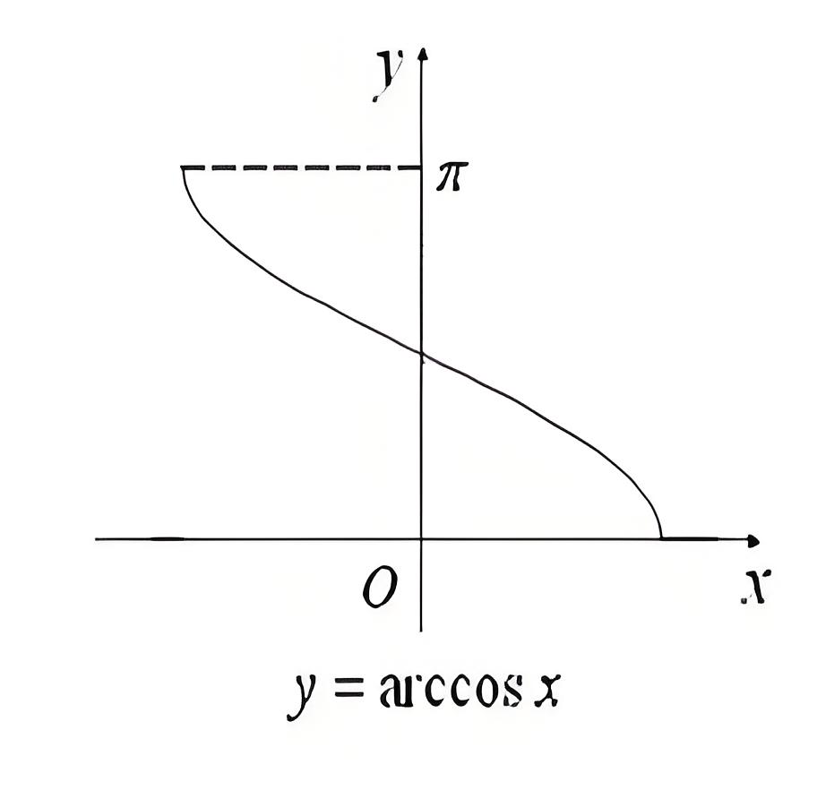
反余弦函数y=arccosx
函数y=cosx(x∈[0,π])的反函数记做y=arccosx

Slide 8
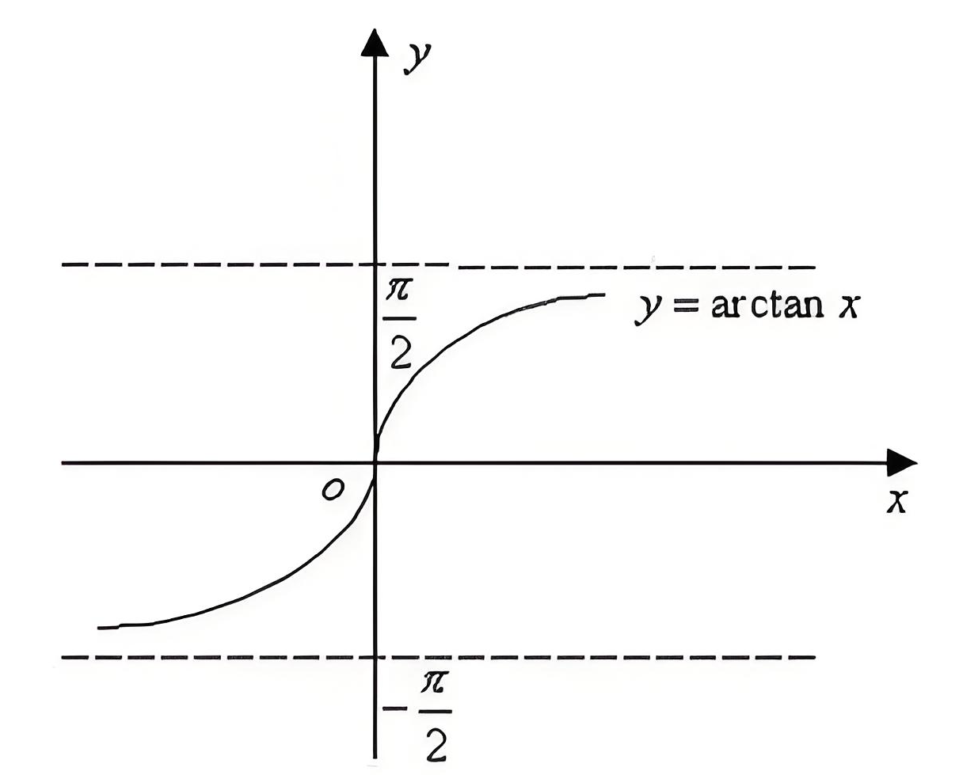
反正切函数y=arctanx
函数y=tanx, x∈(-π/2，π/2)的反函数记做y=arctanx

Slide 9
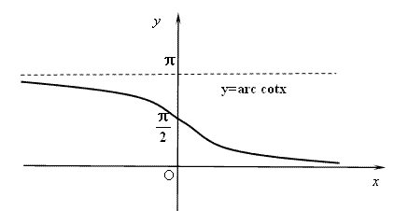
反余切函数 y=arccotx
函数y=cotx，x∈(0,π)的反函数记做y=arccotx

